Slide 1
Волшебные
превращения красок

Slide 3
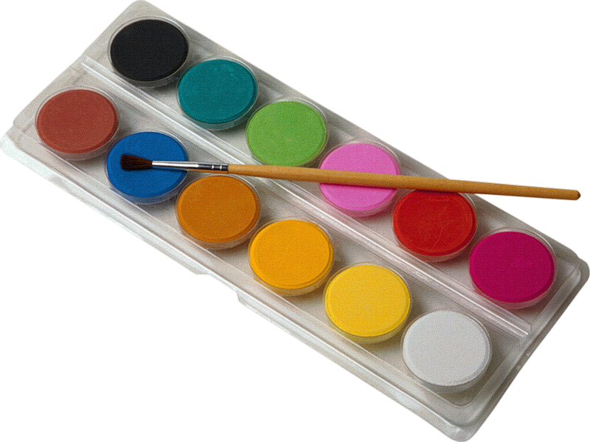

Slide 4
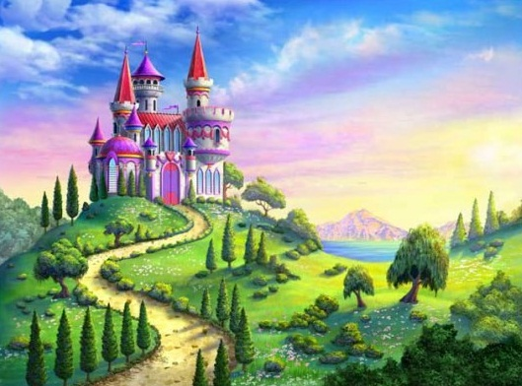

Slide 5
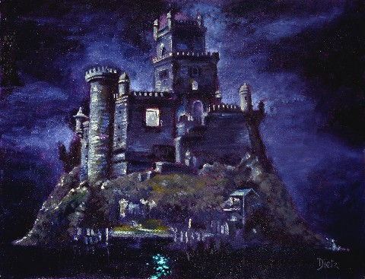

Slide 6
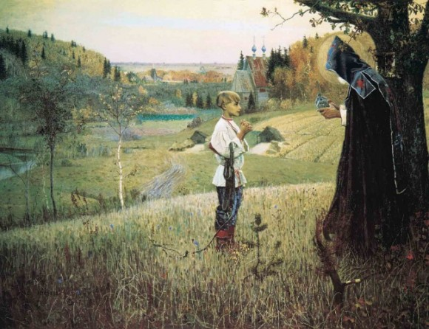

Slide 8
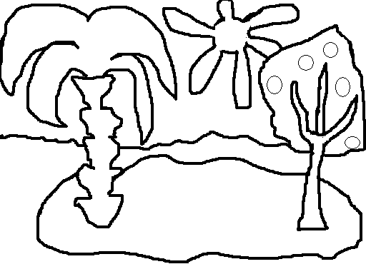

Slide 9
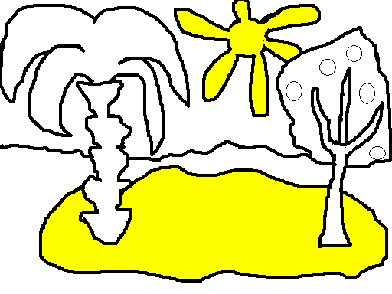

Slide 10
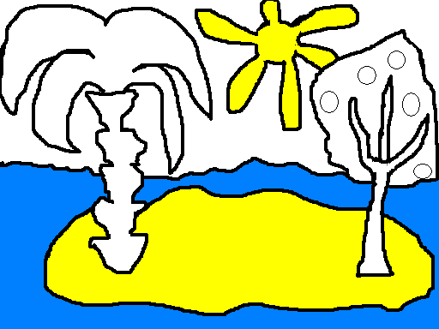

Slide 12
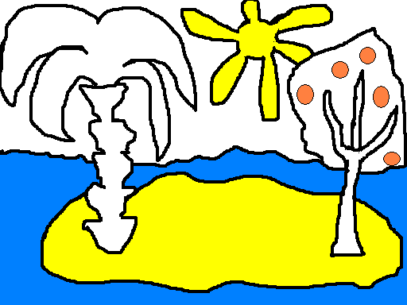

Slide 15
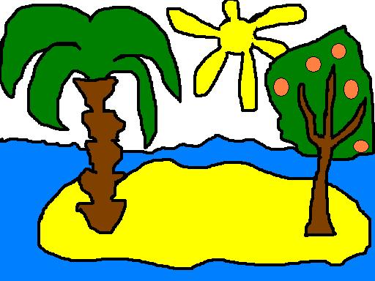

Slide 16
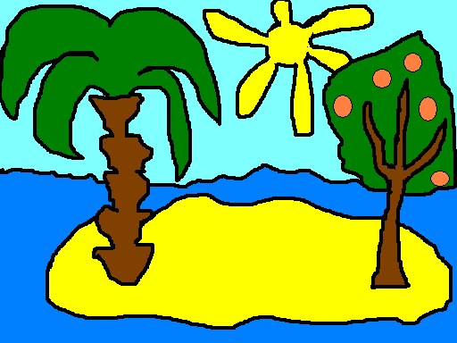

Slide 17
ОСНОВНЫЕ ЦВЕТА

Slide 18
ДОПОЛНИТЕЛЬНЫЕ ЦВЕТА

Slide 19
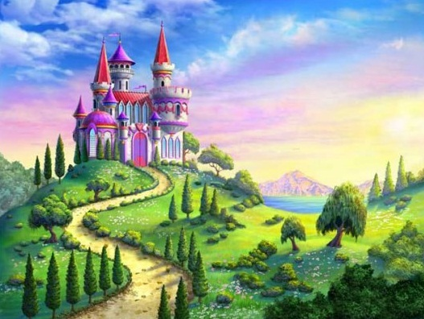

Slide 21
Спасибо за урок!

Slide 22
Список источников:
http://www.coollady.ru/index.php?name=Pages&op=page&pid=1747
http://www.proshkolu.ru/user/xitrowa/file/1801269/
http://tugan.ru.com/solntse-klipart.html
http://pretendvaleria.blogspot.com/2012/12/blog-post_540.html
http://fotoyoghurt.ucoz.net/news/2010-06-28
http://mirgif.com/kartinki_skazka15.htm
http://irkutsk.ucoz.com/forum/145-450-163
http://картинки.cc/%D0%B4%D0%B5%D0%B4%D0%BE%D0%BA-%D0%B2-%D0%BF%D0%B0%D0%BB%D0%BA%D0%BE%D0%B9-%D0%B2-%D0%BF%D0%BE%D0%BB%D0%B5-%D1%84%D0%BE%D1%82%D0%BE-%D0%B8-%D0%BE%D0%B1%D0%BE%D0%B8/
http://www.yavsemogu.ru/paint/

